Slide 1
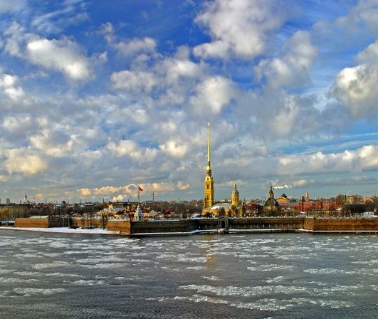
Это родное трудное слово ПЕТЕРБУРГ
Авторская разработка игр
Лебезкина Елена Анатольевна, учитель-логопед
ГБДОУ №61 Колпинского района Санкт-Петербурга 2013

Slide 2
Знакомство с Санкт-Петербургом старших дошкольников с общим недоразвитием речи
Активизация и обогащение словаря
Развитие фонематического слуха
Практическое употребление слов сложной слоговой структуры
Формирование зрительного гнозиса и внимания, логического мышления

Slide 3
Система работы над слоговой структурой слова
Этап работы | Содержание работы
Создание фонетико-фонематической базы | Игровые задания на материале неречевых звуков и на вербальном материале (пространственно-временные представления, артикуляция простых звуков, воспроизведение гласных и слогов).
Формирование слоговой структуры слова | Воспроизведение слогов со стечением согласных; Проговаривание слов с различными типами слоговой структуры по теме, чистоговорки; Дидактические игры.
Закрепление навыков точного воспроизведения слова | Отражённое проговаривание сочетаний слов и предложений; Заучивание стихов и загадок по теме; Составление рассказов по опорным словам, схемам; творческих рассказов; Дидактические игры.

Slide 4
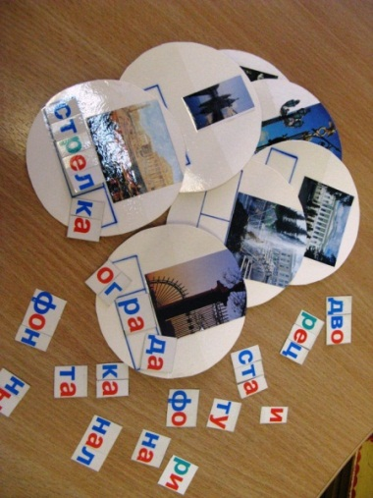
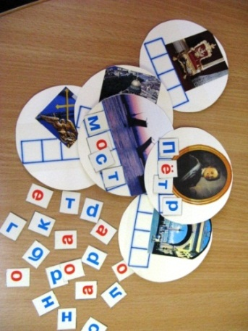
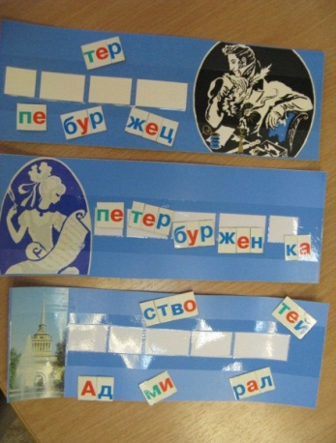
Дидактические игры «Послушные звуки» и «Послушные слоги» Задачи: развитие звукобуквенного и слогового анализа и синтеза; закрепление навыка слогового чтения.

Slide 5
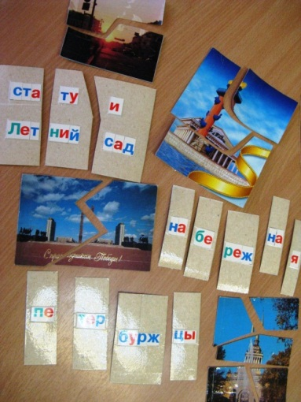
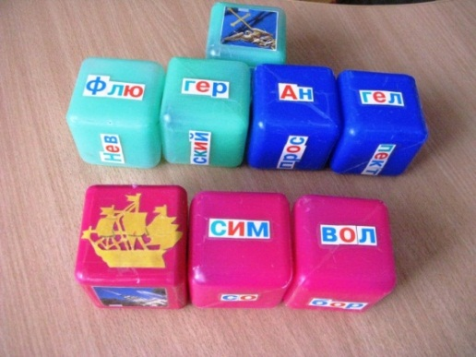
Дидактические игры «Мозаика Петербург» и кубики «Мой город» Задачи: составление целого из частей (по количеству слогов); практическое употребление слов: набережная, Адмиралтейство, петербуржцы, Ростральная колонна; развитие слогового анализа и синтеза

Slide 6
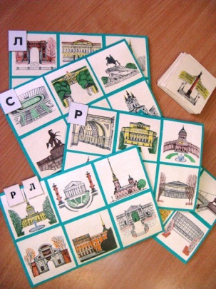
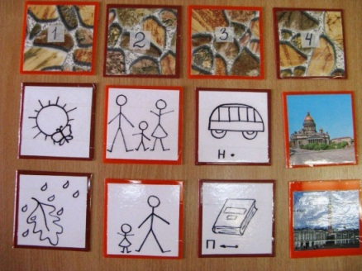
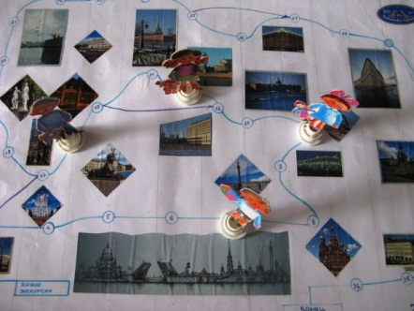
Дидактическая игра «Прогулка по булыжной мостовой», лото «Знаешь ли ты Петербург» и настольная игра «Экскурсия по Петербургу» Задачи: развитие связной речи: составление предложений по схеме, рассказа по схеме, творческого рассказа «МойПетербург»; автоматизация и дифференциация звуков «С», «Л», «Р».

Slide 7
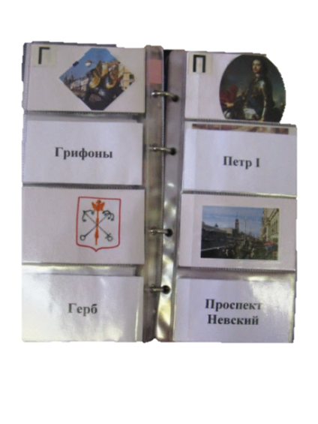
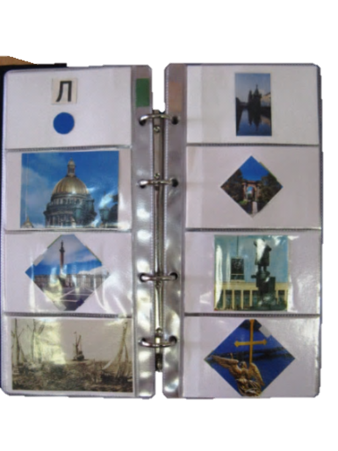
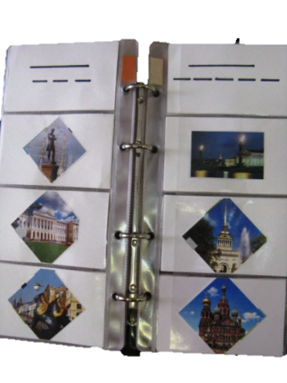
Дидактическая игра «Это родное трудное слово «Петербург» (мой первый разговорник) Задачи: знакомство с буквой и названием объекта; автоматизация и дифференциация звуков в словах и предложениях; развитие слогового анализа и синтеза; образование относительных прилагательных; согласование существительных с прилагательными; развитие связной речи: составление рассказа по алгоритму.

Slide 8
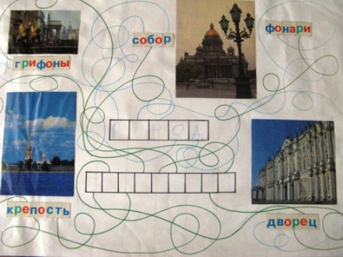
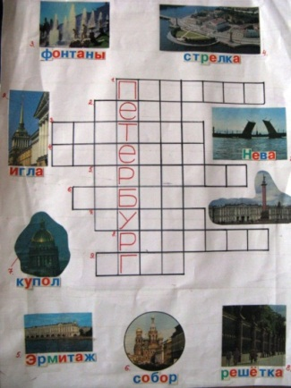
Дидактические игры «Кроссворд «Петербург» и «Отгадай и прочитай» Задачи: развитие звуко-буквенного анализа и синтеза; развитие графического навыка (печатание букв); закрепление навыка чтения

Slide 9
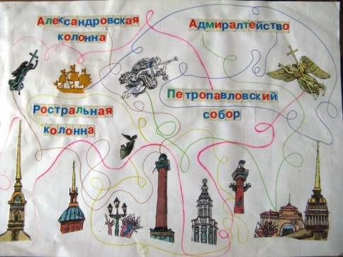
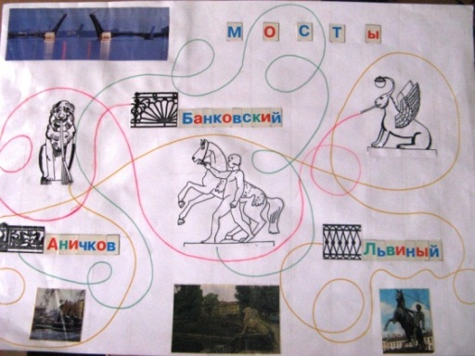
Дидактические игры –лабиринты «Наведи порядок в родном городе» и «Мосты» Задачи: практическое употребление существительных в Родительном, Винительном, Предложном падежах единственного числа; развитие связной речи; дифференциация звуков «Л»-«Р», «ЛЬ»-«РЬ» в предложениях (Кораблик пропал со шпиля Адмиралтейства. Я вернул кораблик на шпиль); развитие графического навыка (печатание букв.

Slide 10
«Стройные проспекты, храмов купола, Золотые шпили, гордая Нева. Наш любимый город, город дорогой, С нетерпеньем ждём мы новых встреч с тобой!» С.Скаченков
Спасибо за внимание

